Slide 1
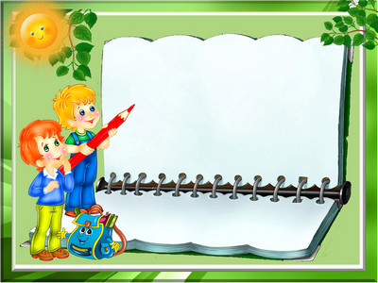
ВАШ РЕБЁНОК ИДЁТ В ШКОЛУ
Федосейкина Ольга Александровна,
старший воспитатель
ГБДОУ детский сад №50 Фрунзенского района СПб

Slide 2
ГОТОВНОСТЬ К ШКОЛЕ
психологическая
специальная
физическая

Slide 3
ПСИХОЛОГИЧЕСКАЯ ГОТОВНОСТЬ
мотивационная
интеллектуальная
волевая
социально-психологическая
Желание у ребёнка стать школьником, выполнять серьёзную работу и поручения, учиться
Развитие памяти, воображения мышления, восприятия, речи в соответствии с возрастной нормой
Ребёнок способен управлять своим поведением, организовать своё рабочее место и поддерживать на нём порядок,
стремится преодолевать трудности и добиваться результата
Потребность в общении, способность устанавливать отношения и действовать совместно с другими детьми, умение подчиняться правилам и интересам группы

Slide 4
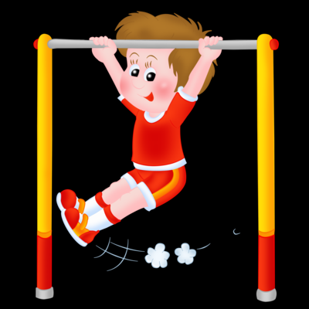
ФИЗИЧЕСКАЯ ГОТОВНОСТЬ
состояние здоровья,
физическое развитие,
развитие мелких групп мышц,
координация движений,
готовность организма к учебным нагрузкам

Slide 5
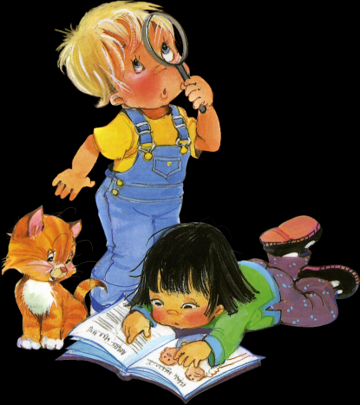
СПЕЦИАЛЬНАЯ ГОТОВНОСТЬ
овладение некоторыми специальными знаниями и навыками:
счётом,
решением элементарных арифметических задач,
грамотой

Slide 6
ПРАВИЛА ДЛЯ ЗАБОТЛИТВЫХ РОДИТЕЛЕЙ
Постарайтесь создать в семье атмосферу радостного ожидания первого школьного дня. Оставайтесь для ребёнка любящим и понимающим родителем, не берите на себя роль учителя.
Не пугайте ребёнка школой («Вот пойдёшь в школу там тебя научат как надо себя вести!» и т.д.), трудностями, с которыми он может там столкнуться.
Обратите внимание, как ведет себя ребенок в обществе сверстников, соблюдает ли правила игры; умеет ли внимательно слушать как сверстников, так и взрослых, может ли подчиняться требованиям старших; всегда ли доброжелательно относится к окружающим.
Научите ребёнка правильно реагировать на неудачи.
Приучайте ребёнка к самостоятельности в обыденной жизни (чем больше он может делать самостоятельно, тем более взрослым он себя ощущает), держать в порядке свои вещи.
Не опережающее изучение программы 1 класса, а всестороннее развитие ребенка должно стать содержание умственной подготовки будущих первоклассников к обучению к школе. Сделайте общение с ребёнком максимально полезным (Ситуация: ребёнок помогает накрывать на стол. Попросите его поставить тарелки. Спросите сколько тарелок он поставил? Сколько ложе(вилок) надо положить? и т.д.).
Относитесь серьезно к рекомендациям врачей, которые будут участвовать в диспансеризации вашего ребенка перед школой.

Slide 7
Удачи Вам и ребёнку!

